Slide 1



Instituto Tecnológico de Frontera Comalapa
Modalidad Mixta
Materia: Administración de Base de Datos
Semestre: Sexto semestre
Especialidad: Ingeniería en Sistemas Computacionales.
Numero de control:231260008
Nombre del alumno: Vanni Gutiérrez Pérez
Nombre del docente: Francisco Javier Mingo Velázquez
Nombre del trabajo: Banco de Ejercicios: Consumir Microservicios en Angular
Fecha de entrega:
Bella Vista, Chiapas a 11 de junio del 2026

Slide 2

ÍNDICE
Introducción ------------------------------------------------------------------------------------------ 3
Justificación ------------------------------------------------------------------------------------------ 4
Guía de Encendido y Verificación del Ecosistema ----------------------------------------- 5
Fase de Preparación: Depuración de las Bases de Datos ------------------------------- 9
Ejercicios Operativos CRUD: Módulo de Cursos (Postgresql) ------------------------ 11
Ejercicios Operativos CRUD: Módulo de Estudiantes (MySQL) ----------------------21
Conclusión ------------------------------------------------------------------------------------------ 31
Fuentes Consultadas ----------------------------------------------------------------------------- 32

Slide 3

INTRODUCCIÓN
Una vez que la interfaz gráfica en Angular 19 y la arquitectura de microservicios en Spring Boot están correctamente configuradas y acopladas, es necesario validar la integridad del sistema mediante pruebas de estrés operacional. Este reporte detalla la ejecución de un ciclo completo de pruebas CRUD (Crear, Consultar, Actualizar y Borrar).
El objetivo es demostrar el comportamiento asíncrono y la persistencia de datos en un entorno distribuido, simulando un escenario desde cero para observar cómo interactúan el frontend, el API Gateway, los microservicios y los motores de bases de datos independientes.

Slide 4

JUSTIFICACIÓN
Las pruebas funcionales con flujos secuenciales son indispensables para garantizar que las reglas de negocio se cumplan en sistemas distribuidos. Ejecutar estos ejercicios se justifica por las siguientes razones:
Validación de consistencia: Asegura que una acción en el frontend impacte de forma inmediata en los contenedores correspondientes de la base de datos sin corromper la información.
Prueba de concurrencia y flujo: Al seguir un orden lógico (buscar - crear - verificar - editar), se comprueba la estabilidad del renderizado reactivo y de las consultas asíncronas bajo la carga del usuario.
Simulación de entornos reales: Arrancar el sistema en un estado limpio permite documentar el comportamiento de los manejadores de excepciones y las respuestas de "registro no encontrado" integradas en la interfaz.

Slide 5
Guía de Encendido y Verificación del Ecosistema
Para garantizar que los microservicios no truenen al iniciar, el ecosistema se debe encender en un orden jerárquico estricto (de abajo hacia arriba). Esto se debe a que los servicios de lógica de negocio dependen de que la red de datos y los servidores de soporte centralizados ya estén activos para poder leer sus configuraciones y registrarse en la red distribuida.
Pasos para levantar el sistema:
Docker Desktop: Se encienden los contenedores de las bases de datos (vannimysql y vannipostgres).

Slide 6
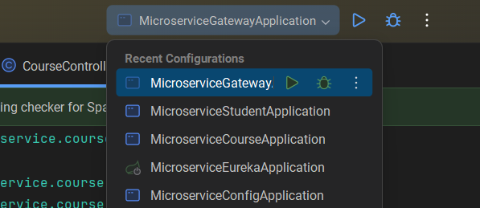
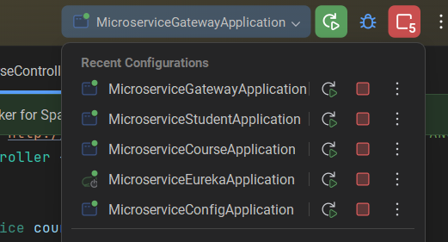
Guía de Encendido y Verificación del Ecosistema
Config Server (IntelliJ): Se arranca primero para que los demás servicios tengan de dónde leer sus archivos de propiedades .yml o .properties.
Eureka Server (IntelliJ): Se arranca segundo para activar el mapa de direccionamiento de la red.
API Gateway (IntelliJ): Se levanta en el puerto 8080, conectándose al Config Server y registrándose en Eureka.
Microservicios locales (Estudiantes y Cursos): Se encienden al final en IntelliJ. Al arrancar, buscan automáticamente a Eureka para darse de alta en el sistema distribuido.

Slide 7
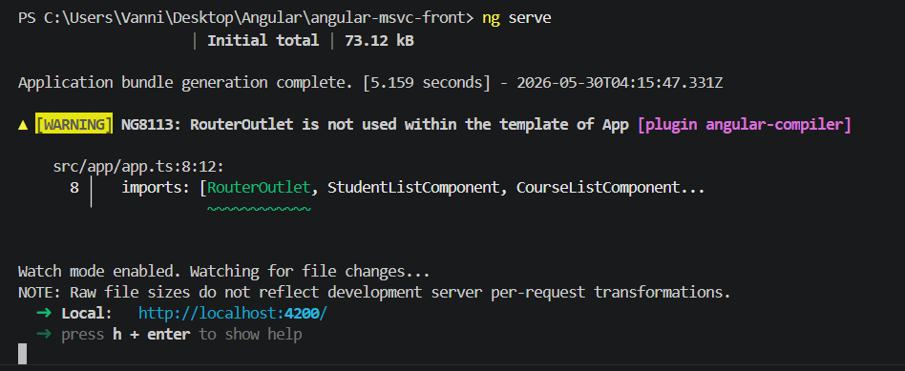
Guía de Encendido y Verificación del Ecosistema
Frontend (VS Code): Se ejecuta el comando ng serve en la terminal para levantar la interfaz gráfica en el puerto 4200.

Slide 8
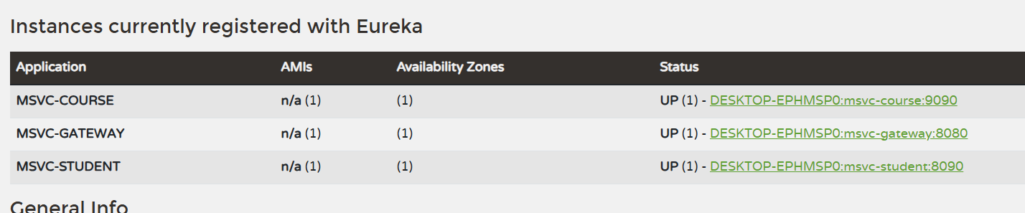
Guía de Encendido y Verificación del Ecosistema
Verificación en el Servidor de Descubrimiento:
Antes de ir al navegador, abrimos la interfaz gráfica de Eureka ingresando a:
En la sección "Instances currently registered with Eureka", validamos que aparezcan en verde los nombres de los tres microservicios: el Gateway, el de Estudiantes y el de Cursos. Una vez confirmados, el sistema está listo.

Slide 9
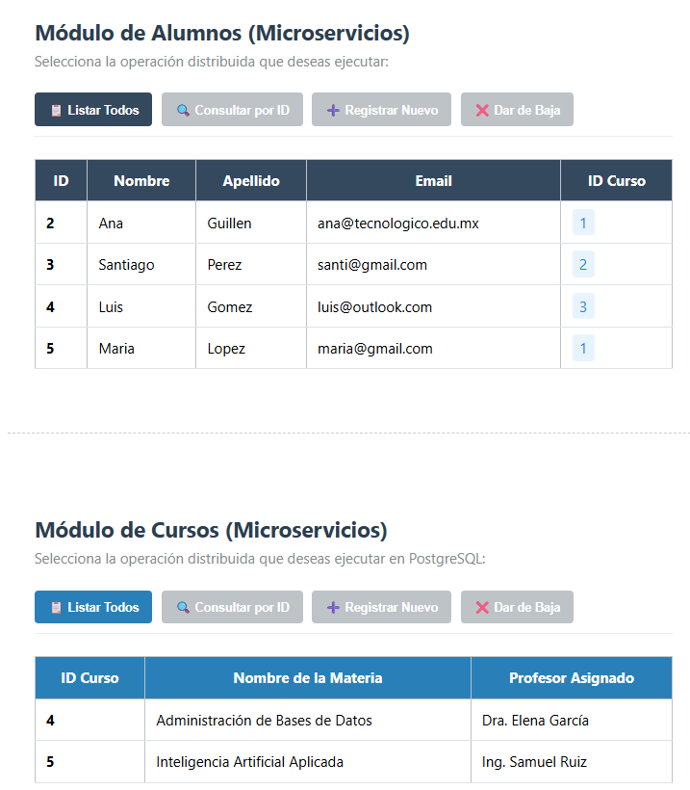
Fase de Preparación: Depuración de las Bases de Datos
Para observar el impacto real del flujo CRUD de forma transparente, es necesario iniciar las pruebas con las tablas completamente limpias.
Acción realizada: Entramos a la pestaña "Dar de Baja" en la interfaz de Angular y eliminamos manualmente los 5 registros de estudiantes y los 5 registros de cursos que teníamos de las prácticas pasadas.

Slide 10
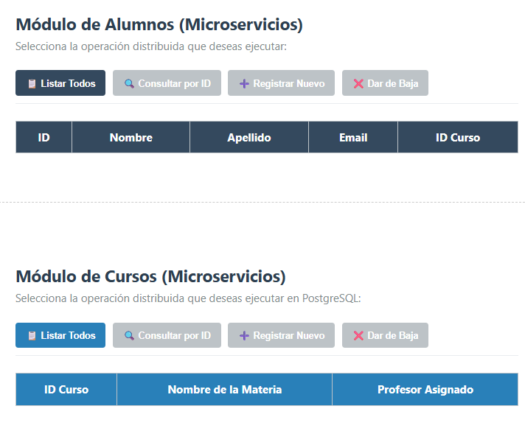
Fase de Preparación: Depuración de las Bases de Datos
Resultado inicial: Al regresar a la pestaña "📋 Listar Todos" en ambos módulos, el frontend muestra con éxito los mensajes de respaldo: "No se encontraron registros de estudiantes en el sistema distribuido" y "No se encontraron registros de cursos en la base de datos PostgreSQL". Las consolas se reportan en verde con arreglos vacíos [], confirmando un entorno de pruebas limpio.

Slide 11
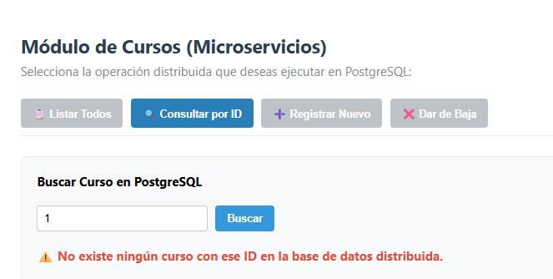
Ejercicios Operativos CRUD: Módulo de Cursos (PostgreSQL)
Para garantizar la integridad referencial del sistema distribuido, iniciamos registrando primero la oferta académica en la base de datos de PostgreSQL:
Ejercicio 1 (Consultar): Vamos al buscador de Cursos, metemos el ID 1 y la interfaz confirma que no hay materias guardadas en el sistema.

Slide 12
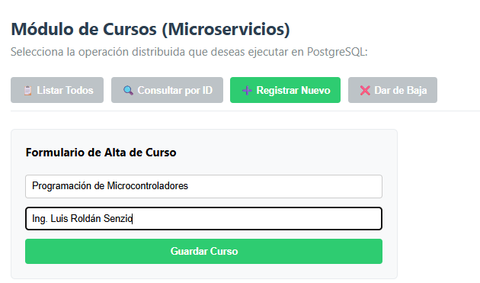
Ejercicios Operativos CRUD: Módulo de Cursos (PostgreSQL)
Ejercicio 2 (Crear): Entramos a "Registrar Nuevo" y damos de alta la materia Programación de Microcontroladores con su profesor asignado.

Slide 13
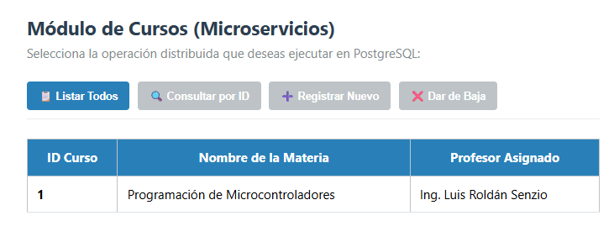
Ejercicios Operativos CRUD: Módulo de Cursos (PostgreSQL)
Ejercicio 3 (Consultar): Presionamos "📋 Listar Todos" y validamos que la primera fila se pintó correctamente con el ID 1 generado en PostgreSQL.

Slide 14
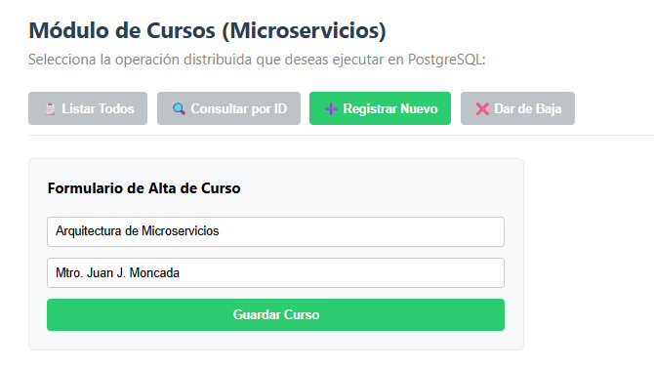
Ejercicios Operativos CRUD: Módulo de Cursos (PostgreSQL)
Ejercicio 4 (Crear): En el formulario de alta, registramos una segunda asignatura llamada Arquitectura de Microservicios.

Slide 15
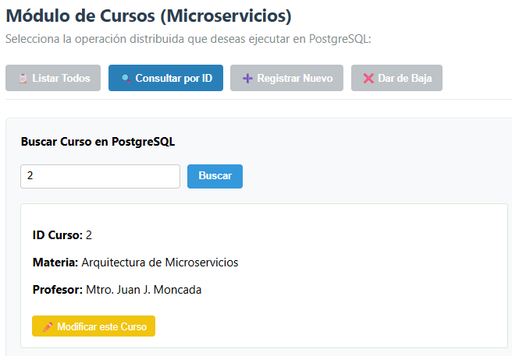
Ejercicios Operativos CRUD: Módulo de Cursos (PostgreSQL)
Ejercicio 5 (Consultar): Usamos el buscador individual con el ID 2 y el sistema nos devuelve los datos limpios de la materia de microservicios.

Slide 16
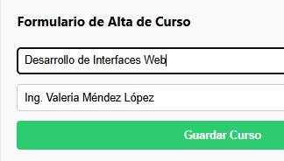
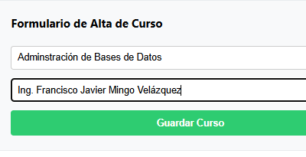
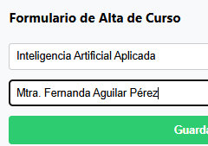
Ejercicios Operativos CRUD: Módulo de Cursos (PostgreSQL)
Ejercicio 6 (Crear): Insertamos consecutivamente tres materias más: Desarrollo de Interfaces Web, Administración de Bases de Datos e Inteligencia Artificial Aplicada.

Slide 17
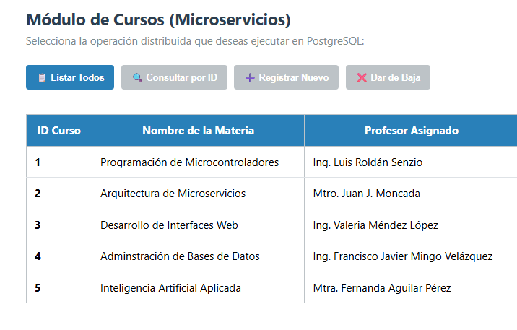
Ejercicios Operativos CRUD: Módulo de Cursos (PostgreSQL)
Ejercicio 7 (Consultar): Revisamos el listado general de cursos y confirmamos en pantalla la persistencia de las 5 asignaturas creadas en PostgreSQL.

Slide 18
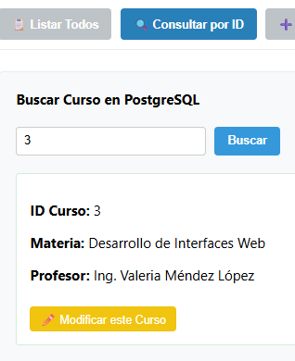
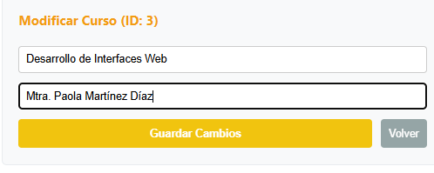
Ejercicios Operativos CRUD: Módulo de Cursos (PostgreSQL)
Ejercicio 8 (Editar): Filtramos el ID 3, activamos el formulario de edición, modificamos el nombre del docente a cargo y guardamos los cambios.

Slide 19
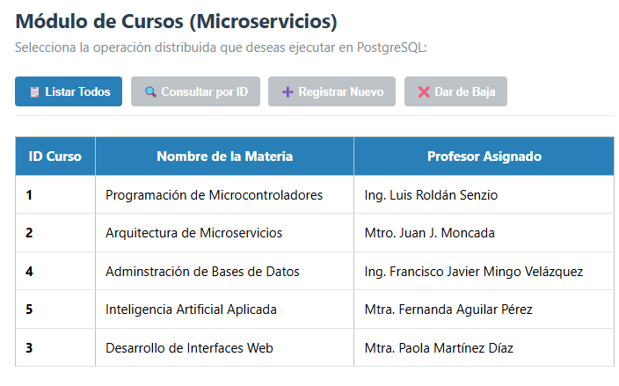
Ejercicios Operativos CRUD: Módulo de Cursos (PostgreSQL)
Ejercicio 9 (Consultar): Recargamos la tabla de cursos y verificamos que el nuevo profesor quedó mapeado correctamente en la fila del ID 3.

Slide 20
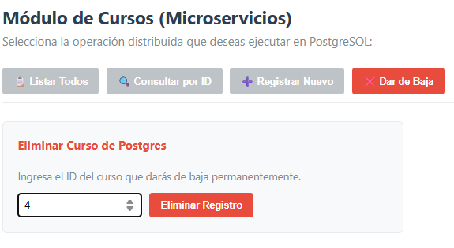
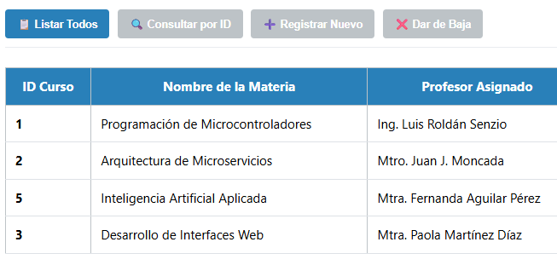
Ejercicios Operativos CRUD: Módulo de Cursos (PostgreSQL)
Ejercicio 10 (Eliminar): Vamos a la sección de baja de cursos, introducemos el ID 4 (Administración de Bases de Datos) y ejecutamos el borrado. Al listar todos, la materia se elimina, reduciendo el contador visual a 4 filas.

Slide 21
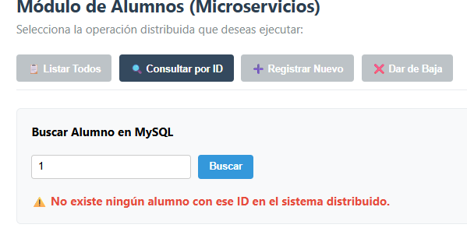
Ejercicios Operativos CRUD: Módulo de Estudiantes (MySQL)
Con las materias existentes y activas en el sistema distribuido, procedemos a realizar el registro e inscripción de los alumnos en MySQL, asociándolos a los IDs de los cursos creados previamente:
Ejercicio 11 (Consultar): Entramos a "Consultar por ID" en Alumnos, buscamos el ID 1 y la interfaz arroja que el estudiante no existe.

Slide 22
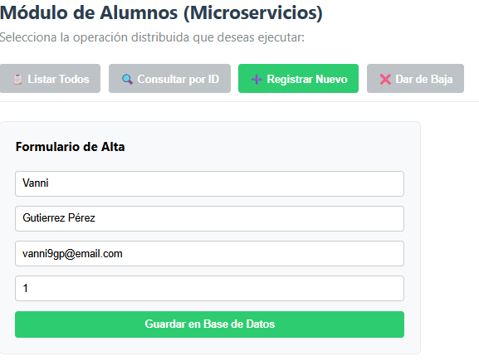
Ejercicios Operativos CRUD: Módulo de Estudiantes (MySQL)
Ejercicio 12 (Crear): Vamos a "Registrar Nuevo", llenamos los campos con Vanni Gutiérrez Pérez con su correo e ingresamos el ID de Curso 1 para inscribirlo a Microcontroladores.

Slide 23
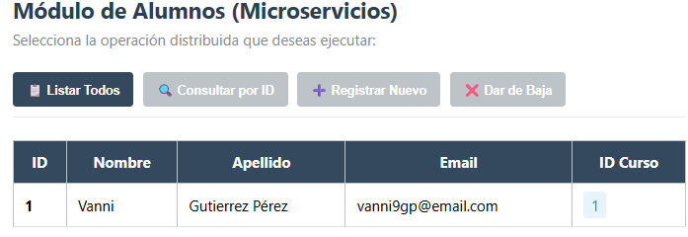
Ejercicios Operativos CRUD: Módulo de Estudiantes (MySQL)
Ejercicio 13 (Consultar): Volvemos a "Listar Todos" y verificamos que el alumno ya aparece en la tabla con el ID 1 de MySQL y su ID de curso asociado.

Slide 24
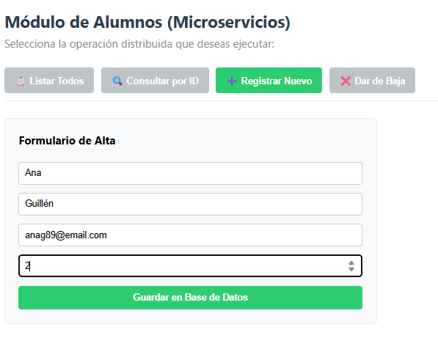
Ejercicios Operativos CRUD: Módulo de Estudiantes (MySQL)
Ejercicio 14 (Crear): En "Registrar Nuevo", damos de alta a una segunda alumna con el nombre Ana Guillen y la ligamos al ID de Curso 2 (Microservicios).

Slide 25
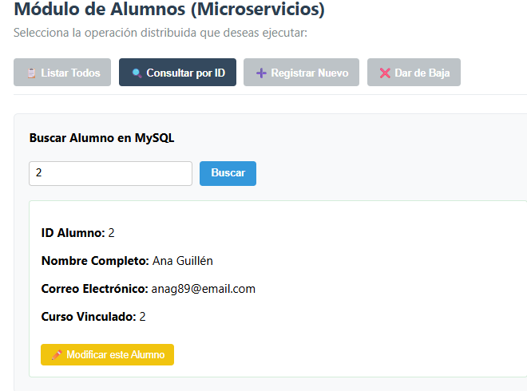
Ejercicios Operativos CRUD: Módulo de Estudiantes (MySQL)
Ejercicio 15 (Consultar): Entramos a "Consultar por ID", digitamos el ID 2 y la interfaz extrae con éxito los datos y la matrícula de curso de Ana Guillen.

Slide 26
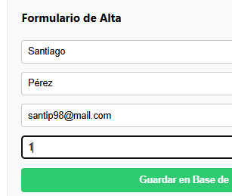
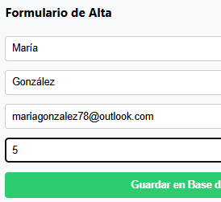
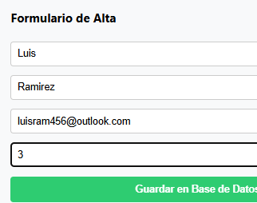
Ejercicios Operativos CRUD: Módulo de Estudiantes (MySQL)
Ejercicio 16 (Crear): Registramos tres alumnos más (Santiago Perez, Luis Ramirez y Maria González) distribuyéndolos en los ID de curso 1, 3 y 5 existentes.

Slide 27
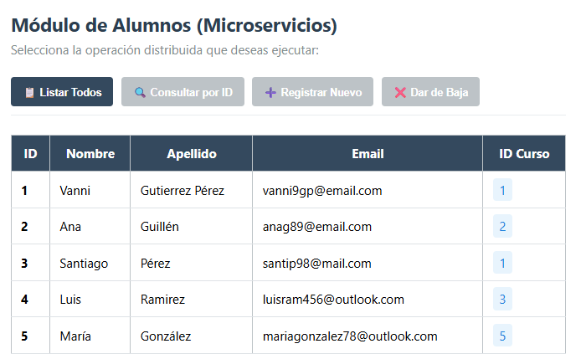
Ejercicios Operativos CRUD: Módulo de Estudiantes (MySQL)
Ejercicio 17 (Consultar): Vamos a "Listar Todos" y comprobamos que la tabla de MySQL ahora tiene los 5 alumnos listados de forma consecutiva.

Slide 28
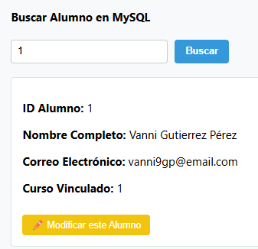
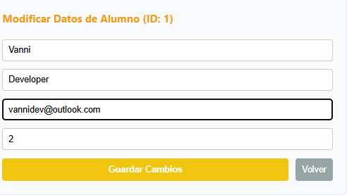
Ejercicios Operativos CRUD: Módulo de Estudiantes (MySQL)
Ejercicio 18 (Editar): Buscamos el ID 1 en la consulta, le damos al botón "Modificar", cambiamos el apellido a Developer, actualizamos el correo personal en el formulario y guardamos los cambios.

Slide 29
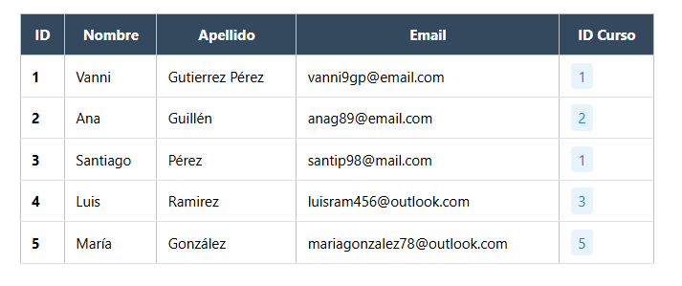
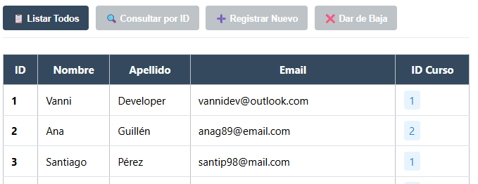
Ejercicios Operativos CRUD: Módulo de Estudiantes (MySQL)
Ejercicio 19 (Consultar): Regresamos a la lista general y verificamos que el alumno con ID 1 ahora muestra su nuevo apellido y correo actualizados en la tabla de MySQL, manteniendo intacta su inscripción al curso inicial.
Antes
Después

Slide 30

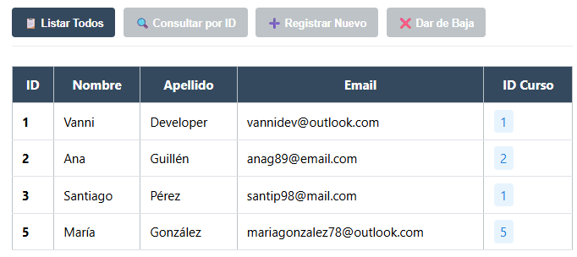
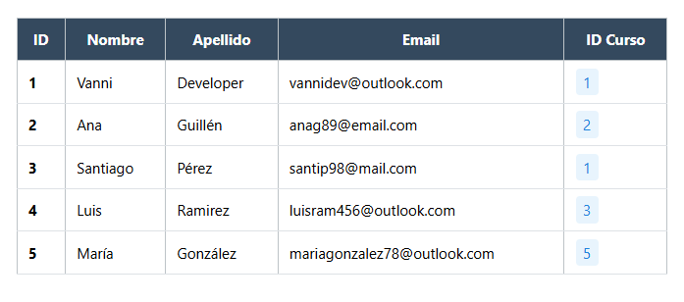
Ejercicios Operativos CRUD: Módulo de Estudiantes (MySQL)
Ejercicio 10 (Eliminar): Entramos a "Dar de Baja", ingresamos el ID 4 (Luis Gomez) y confirmamos la eliminación. Al listar todos, la tabla muestra solo 4 alumnos, confirmando la baja en MySQL.
Después
Antes

Slide 31
Conclusión
La realización de estos ejercicios prácticos permitió comprobar la estabilidad global de la arquitectura distribuida ante un flujo continuo de operaciones reales. Iniciar el entorno de pruebas desde cero con DBeaver sirvió para validar de forma clara el impacto visual del "antes y después" en el cliente web.
El API Gateway, reforzado por el componente CorsFilter en su código de inicialización, demostró una alta velocidad de respuesta al enrutar las peticiones concurrentes de inserción, edición y eliminación de manera directa hacia sus respectivas instancias en Eureka, garantizando que el almacenamiento asíncrono en MySQL y PostgreSQL se mantenga sincronizado con la interfaz de Angular 19 en cada refresh de pantalla.

Slide 32
Fuentes
Angular - Documentación Oficial sobre Componentes Standalone: Guía detallada sobre cómo configurar y estructurar aplicaciones modernas sin necesidad de módulos intermedios (NgModule).
https://angular.dev/guide/components/standalone
Spring Boot - Configuración de CORS: Documentación oficial de Spring que explica el uso de filtros y configuraciones globales para permitir peticiones de servidores externos.
https://spring.io/guides/gs/rest-service-cors/
Mozilla Developer Network (MDN) - Mecanismo CORS: Conceptos teóricos sobre cómo funciona la seguridad de origen cruzado y las peticiones de inspección previa (OPTIONS) en los navegadores web modernos.
https://developer.mozilla.org/es/docs/Web/HTTP/CORS
Angular - Uso del HttpClient: Manual de integración para realizar peticiones HTTP (GET, POST, PUT, DELETE) hacia APIs externas manejando respuestas de tipo JSON o texto plano de forma asíncrona.
https://angular.dev/guide/http/making-requests

